Slide 1

2022 Capstone Design 2 계획 발표
지문을 이용한 블록체인 신원인증
지도교수 : 황경호 교수님
팀장 : 유재건(20171619)
팀원 : 함규식(20171632)
팀원 : 임동휘(20171595)
Hanbat National Univ. │ Capstone design2 plan presentation
Notes:
지금부터 유재건, 함규식, 임동휘 팀의 2022년 캡스톤디자인 최종발표를 시작하도록 하겠습니다.
저희 조의 주제는 지문을 이용한 블록체인기반 신원인증 플랫폼 개발 입니다.

Slide 2




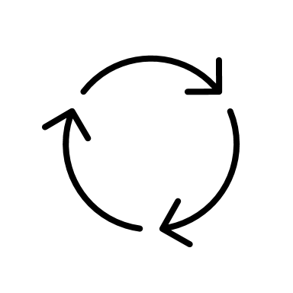





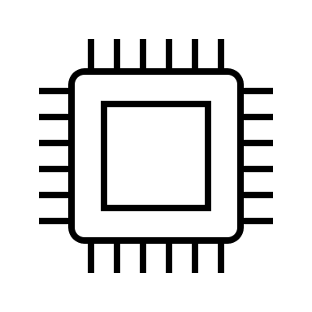
CONTENTS
프로젝트 배경
아이디어 소개
주요 기능 구성
작품의 필요성 & 목표
사용 기술 & 내용
시스템 순서도
주요 기능
팀원 역할
개선 사항 및 계획
Notes:
발표는 프로젝트 내용과 아이디어 소개, 주요 기능 구성요소, 시스템 순서도 설명, 현재까지 구현된 기능의 테스트 결과, 팀원 소개 및 세부 역활, 향후 계획 순으로 진행하도록 하겠습니다.

Slide 3
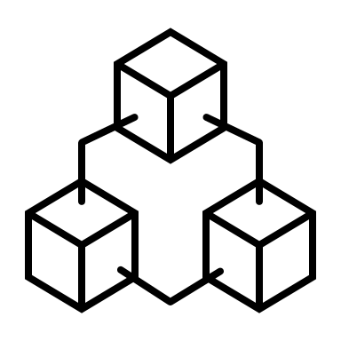



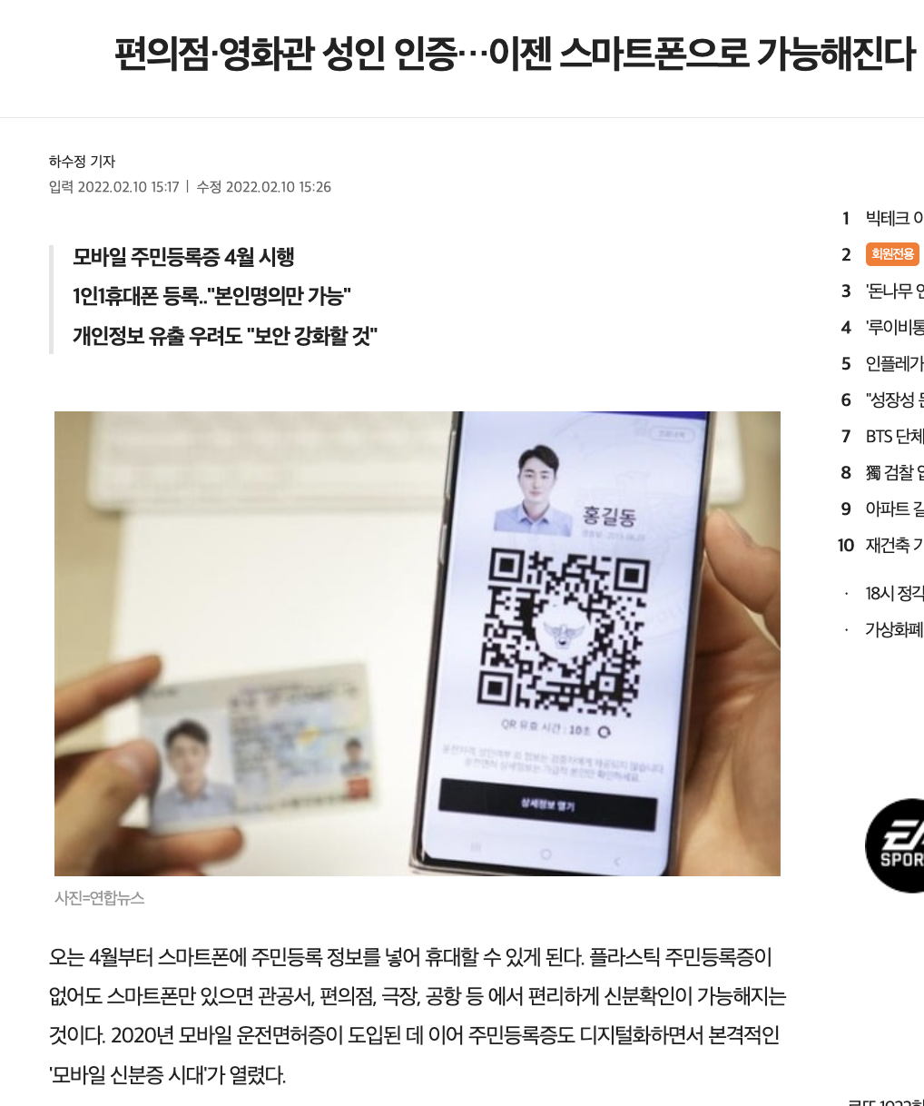
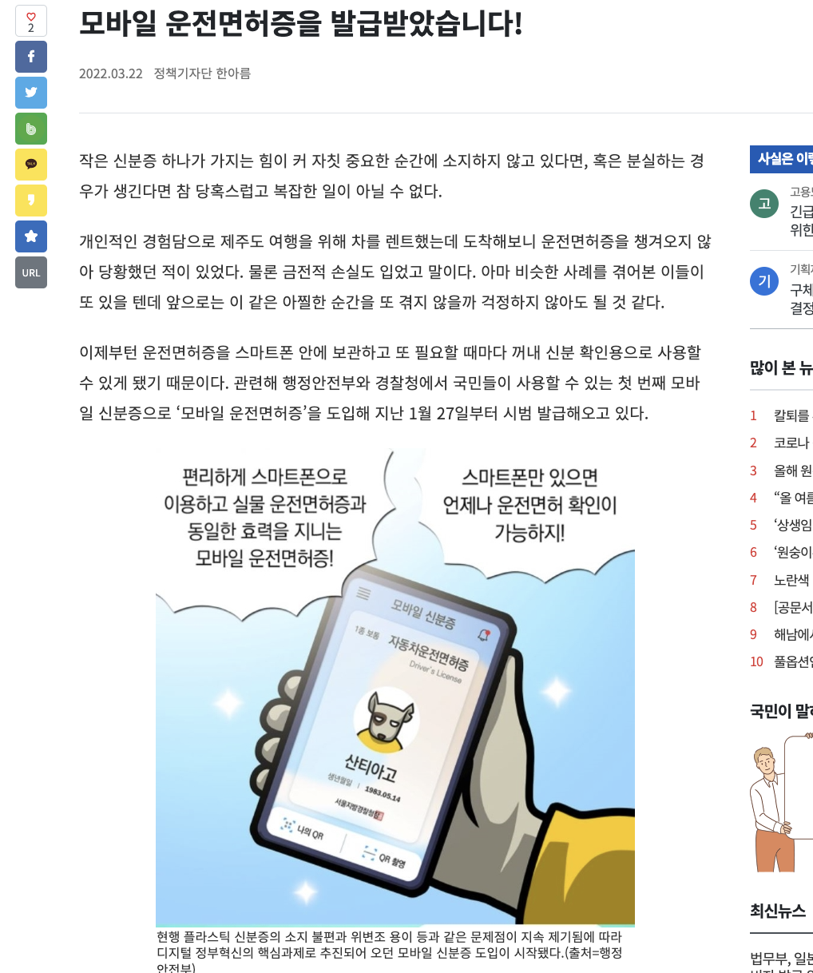
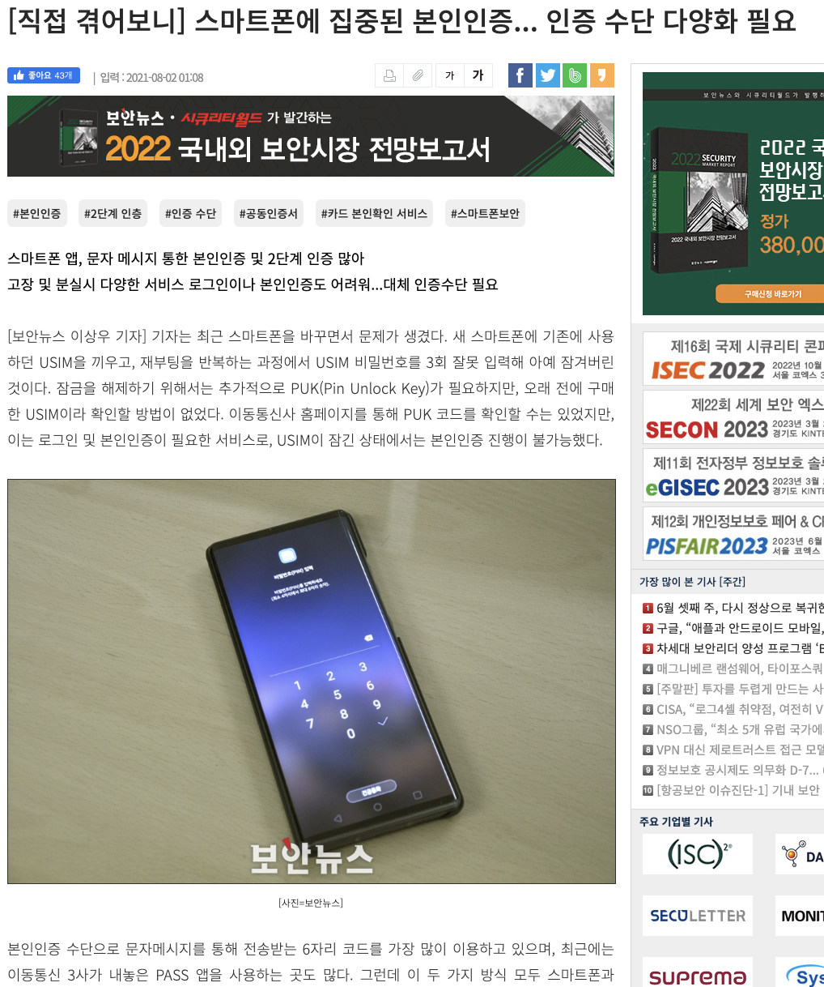
01. 프로젝트 배경
│ 작품의 필요성 & 목적
Block Chain
Notes:
최근 신원인증 플랫폼이 증가하고 있습니다. 이는 휴대폰 usim기반으로 작동하고 있습니다.
휴대폰 학생증, 성인인증, 운전면허증 등 다양한 기능이 존재합니다.
하지만 휴대폰으로 인증한다는점 때문에 휴대폰 분실시 신원인증이 불가능하고, 보안이 위협에 쉽게 노출될수 있다는 단점이 있습니다.

Slide 4






02. 아이디어 소개
Notes:
따라서 저희는 기존 생체정보를 이용한 신원인증과 블록체인을 결합하는것을 목표로 두고 있습니다.
현재 진행되는 많은 블록체인 기반 플랫폼은 이더리움과 같은 퍼블릭 블록체인이 아닌 폐쇄형 블록체인인 하이퍼레져 패브릭을 이용할 계획입니다.
이러한 폐쇄형 블록체인을 활용하여 속도를 향상시키고 각 네트워크 접근 권한이 부여된다는 차별점과
후면카메라의 사진을 이용해 지문을 추출한다는 점에서 전용 디바이스의 필요성이 없다는 차별점을 두고 있습니다.
이러한 디바이스의 자유로움과 권한이 부여된 네트워크를 생각하면 프로젝트 이후 여권과 같은 시스템에도 충분히 적용 가능하다고 생각합니다.

Slide 5


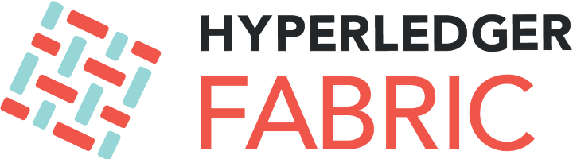





03. 구성 요소
│ 사용 기술 & 내용
하이퍼레저 네트워크 구축 노드 & 체인코드 배포
웹 애플리케이션
지문 인식 및 비교
Notes:
현재까지 개발된 부분에선 먼저
하이퍼레저 네트워크 구축과 노드, 체인코드 배포에 다음과 같이 페브릭, 도커사용을 위해 자바스크립 언어를 사용하였습니다.
반응형 웹 애플리케이션 개발을 위해서 리엑트 네이티브와 노드익스프레스를 사용하였습니다.
지문 인식 및 비교를 위해선 휴대폰 후면카메라의 사진과 파이썬 cv2라이브러리를 사용하였습니다.
또한 기존의 알고리즘 비교에서 벗어나 cnn모델을 활용해 지문을 비교할 계획입니다.
또한 자동화를 위해 아마존 웹 서비스를 이용할 계획입니다.

Slide 6
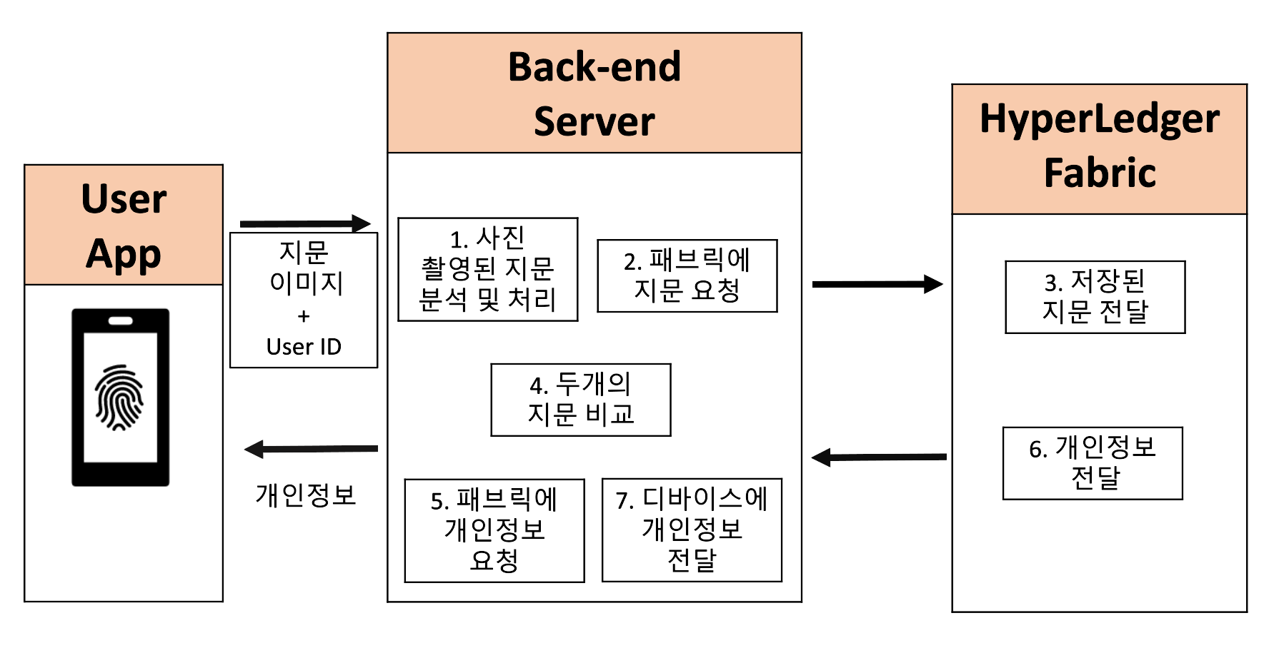
04. 시스템 순서도
Notes:
시스템 순서도입니다.

Slide 7
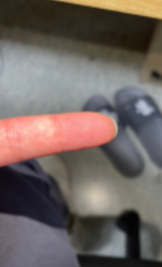
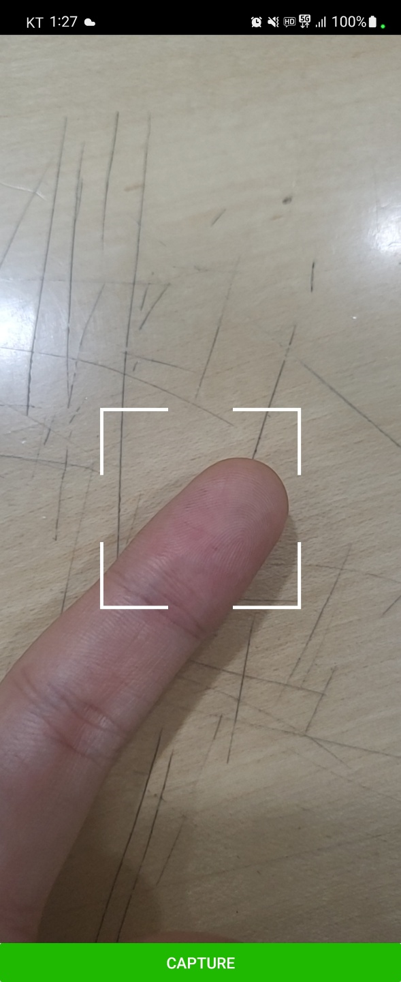
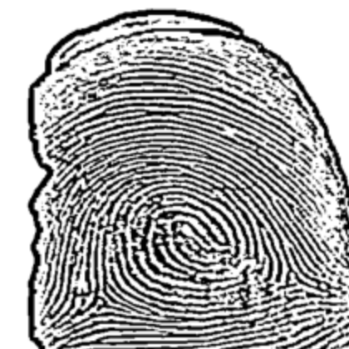
05. 주요 기능 구현
│ 지문일치 알고리즘
Notes:
먼저 1학기에 진행했던 지문 추출부분입니다. (클릭)
왼쪽 첫번째 사진은 후면 카메라를 이용하여 촬영한 사진이고 중앙의 사진은 검출했습니다.
이후 검출된 사진을 바탕으로 지문을 추출하였습니다.
입체 손가락을 평면화 하는 과정에서 사진의 외각 부분이 흐릿하게 나와 지문이 잘 추출되지 못한점을 확인할수 있습니다.
이를 해결하기 위해 저희는 녹색 선과 같이 지문을 선에 맞추어 촬영하여(클릭) 빨간선의 부분만을 추출하는 방법을 도입할 계획 입니다.

Slide 8
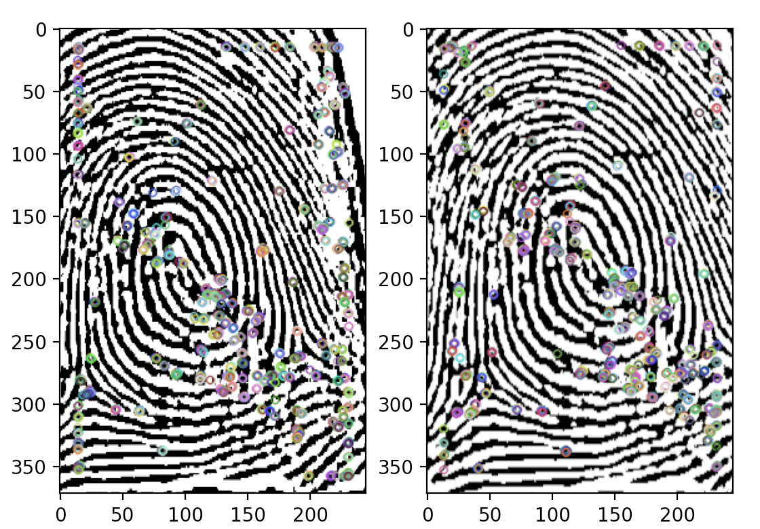
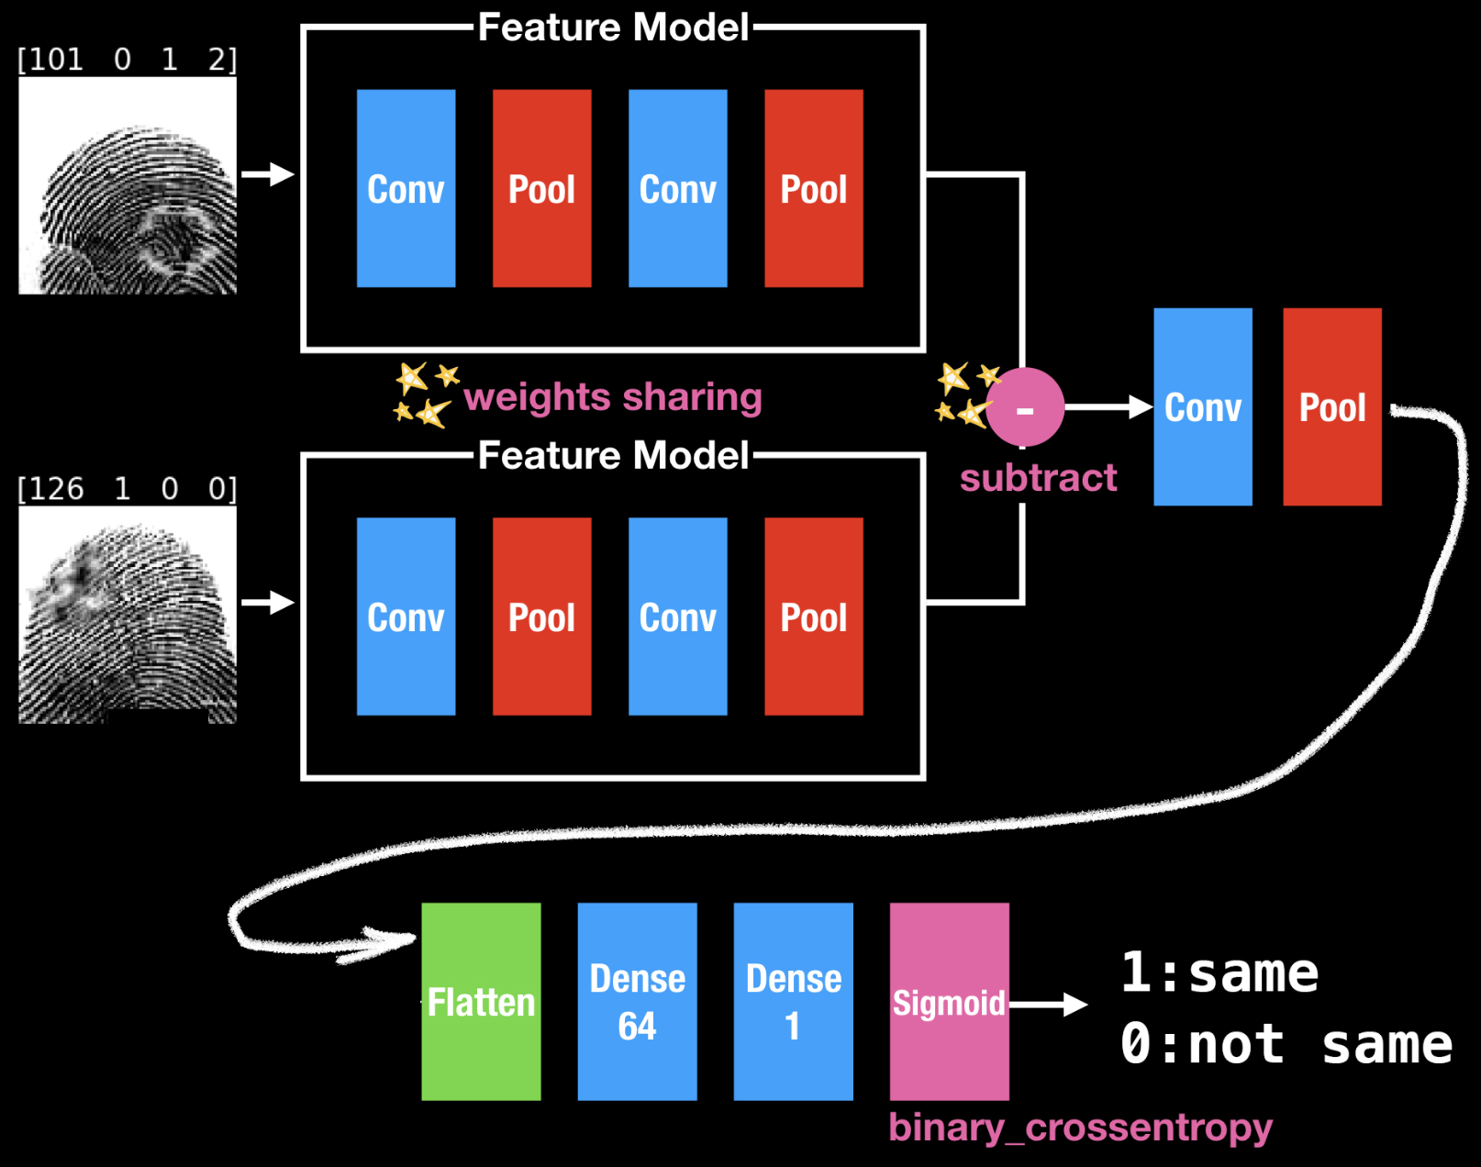
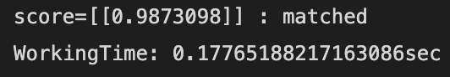
05. 주요 기능 구현
│ 지문일치 알고리즘 및 모델
Notes:
1학기에 진행했던 방식은 github 오픈 소스 알고리즘을 사용하였습니다.
해당 알고리즘은 이용하여 지문의 특징점을 찾고, 찾은 특징점간의 거리를 이용하여 일치 여부를 확인하는 알고리즘 입니다.
같은 손가락의 지문을 동일 지문이라고 인식을 잘 하는 반면 약 3.7초의 수행시간을 보입니다.
블록체인에 접근, 반환하는 시간까지 고려했을때 비교에서 4초에 가까운 시간을 소모하는것은 비 효율적이라고 생각했습니다.
따라서 저희는 지문의 특징점을 추출하여 비교하는 방식이 아닌 인공지능을 이용하여 비교하는 방식을 생각했습니다.
해당 사진은 샴 네트워크의 구성입니다.
샴 네트워크는 같은 가중치를 공유하는 두개의 동일 레이어를 이용해 학습해 은닉층에서의 결과인 벡터 사이의 거리를 이용해 판별하는 네트워크입니다.
이러한 네트워크의 구조를 이용한다면 같은 비교일치 모델을 개발할수 있을것이라고 판단했습니다.
베이스라인 모델을 이용하여 예측해본 결과 수행속도가 약 1.7초로 약 40% 정도 감소한것을 확인했습니다.

Slide 9
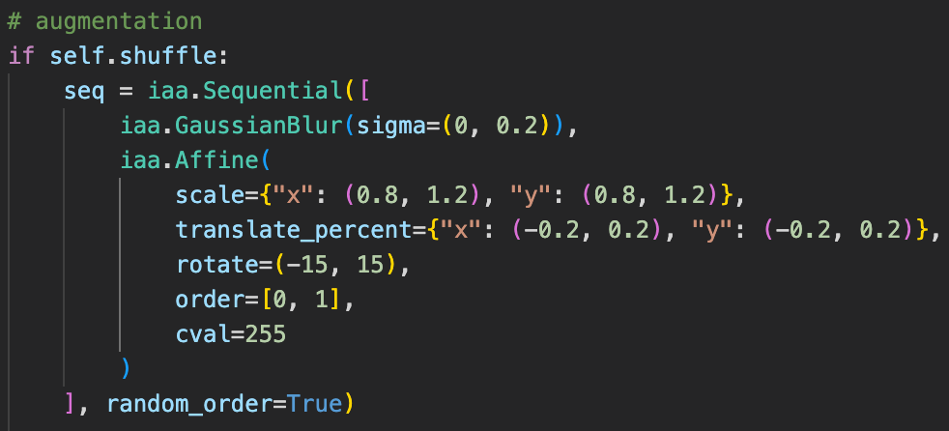
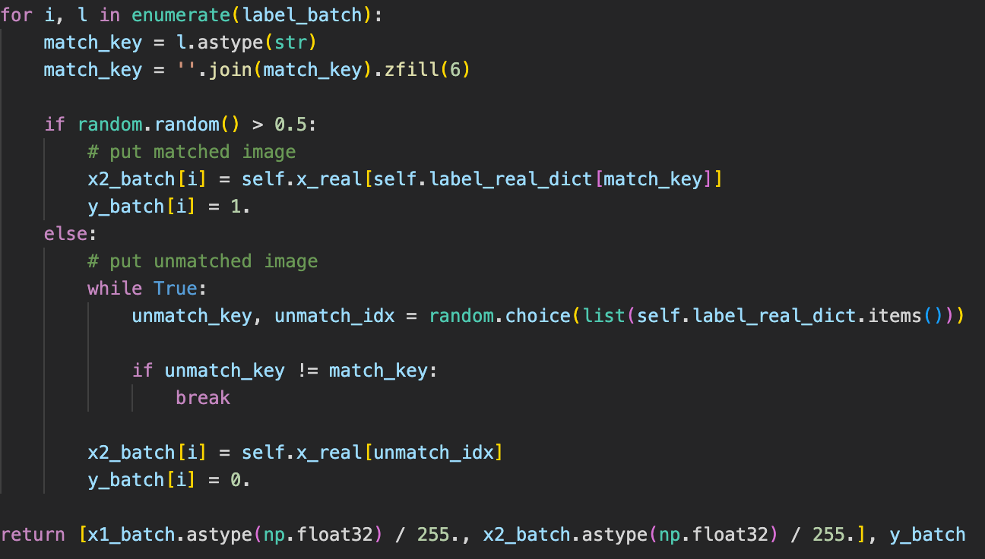
05. 주요 기능
│ 지문일치 모델
Notes:
베이스라인의 핵심 코드입니다. 지속적인 데이터 변형(크기변환, 이동, 회전, 반전, 색변환)을 이용하여 wild한 상황에서도 인식이 가능하게끔했습니다.
학습에서는 반의 확률로 같은 지문의 변형데이터를, 반의 확률로 다른지문의 데이터를 입력하여 학습하는 코드입니다.
이번학기에서의 목표는 해당 네트워크 층의 구조와 데이터 증대기법을 활용하여 비접촉식의 데이터에서도 활용 가능한 모델을 만들 계획입니다.

Slide 10

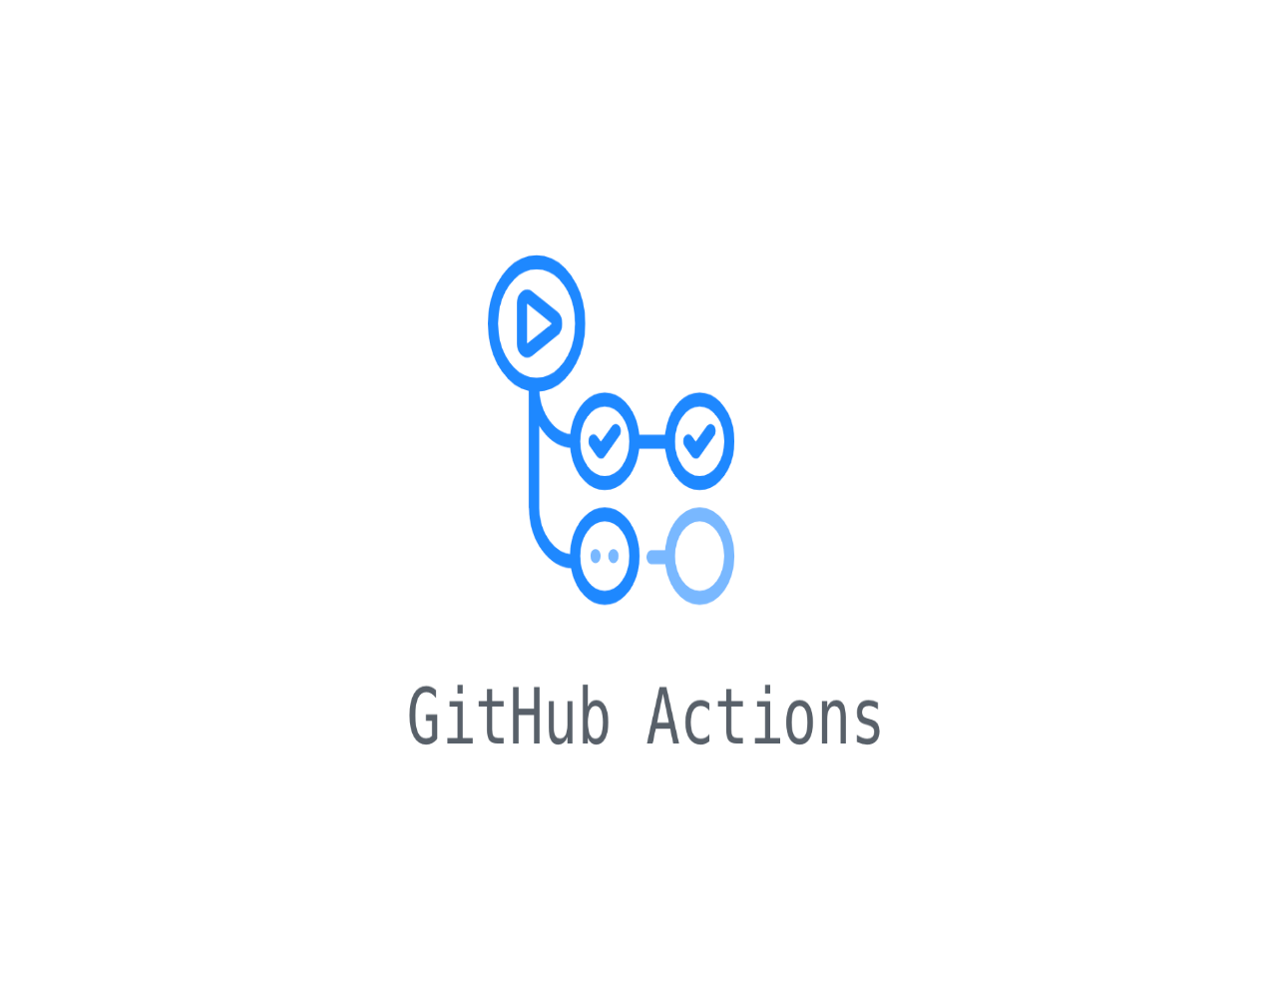
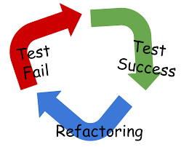
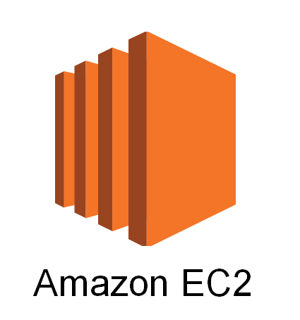
05. 주요 기능
│ Back-End
Notes:
Back-End 서버 관련 부분입니다.
기존에 프론트에서 넘어온 사진과 블록체인에서 넘어온 사진을 로컬서버에 입출력후 비교하고 삭제하던 것을 S3 stroage를 통해 이미지파일을 컨트롤 할 것입니다.
다양한 테스트 케이스를 만들어 유닛 테스트를 통해 개발과정 중 문제파악과 이후 알고리즘에서 인공지능으로 코드 변경과 배포를 준비할 것입니다.
깃허브 액션은 깃허브에서 제공하는 빌드,테스트,배포를 자동화하는 파이프라인을 만들수있는 CI/CD 플랫폼입니다.
깃허브 액션 Workflow로 Nodejs를 베이스로 한 Ubuntu Vm머신에 하이퍼레저 네트워크와 서버를 빌드후 유닛테스트를 통해 개발 과정 중 문제파악과 이후 지문 알고리즘에서 인공지능으로 코드변경과 배포 예정입니다.

Slide 11
06. 팀원 소개 및 역할
Team Leader: 유재건 | Hyperledger Fabric 체인코드 작성 및 NodeJs.SDK ➢ 체인코드 작성 및 블록체인 네트워크 내부에 설치 ➢ Fabric NodeJs.SDK를 이용해 Fabric 네트워크와 Back-End 연결 Back-End ➢ 서버 구축 및 유지 보수 AWS를 이용한 배포
Team member: 함규식 | 지문정보 추출 및 비교 모델 개발 ➢ 후면 카메라에서의 지문 추출 ➢ 샴 네트워크를 이용한 모델 개발 및 수정 DB ➢ 데이터 베이스를 이용한 유저 관리
Team member: 임동휘 | 반응형 웹/앱 애플리케이션 개발 & 디자인 ➢ React native, Node.js 사용한 애플리케이션 개발 AWS를 이용한 배포
Notes:
팀원 소개 및 세부 역할입니다.
팀장 유재건은 하이퍼레저 패브릭 네트워크 구축과 웹 서비스 기반 클라이언트 애플리케이션 개발을 담당했습니다.
팀원 함규식은 지문정보를 추출과 일치 여부 알고리즘 구축을 담당했습니다.
팀원 임동휘는 반응형 웹/앱 애플리케이션의 개발과 디자인을 담당했습니다.

Slide 12
2022 Capstone Design2 계획표
구분
구분
 | 6 | 7 | 8 | 9 | 10 | 11
STEP1. 기능 추가 및 구현
STEP2. 유지 보수
보안성 강화를 위한 스마트 컨트랙 코드 수정
블록체인
2
Back-End
Multer-S3을 이용한 서버 구축
3
4
인공지능
샴 네트워크를 이용한 모델 개발
DB
DB를 이용한 사용자 관리
1
기능추가
자격증과 같은 신원인증 외 의 정보 등록 & 열람
5
애플리케이션 디자인 개선
반응형 웹 디자인
7
2차 AWS 사용 및 배포
배포
6
8
1차 AWS 사용 및 배포
Notes:
세부계획은 아래와 같습니다.
먼저 블록체인을 수정할 계획입니다.
보안성 강화를 위해 스마트 컨트랙 코드를 수정하고 블록체인 내부에서 지문 비교를 하기 위한 작업과 사용자 ID보안 강화를 진행할 계획입니다.
또한 개인정보의 신뢰성 증가를 위해 신분증 인식과 인식후 데이터 자동 추출까지 구현을 목표료 하고있습니다.
현재 지문일치 알고리즘의 처리 속도는 약 7 초입니다. 해당 수행의 질을 더 높이기 위해 알고리즘을 수정해 5초정도로 줄이는것을 목표로 하고있습니다.
궁극적인 저희의 목표인 지문으로 지갑의 모든것을 대체하기 위한 기능 추가를 위해
결제 시스템을 구현해볼 계획입니다.
애플리케이션 부분에서는 디자인을 개선할 계획입니다.
마무리로는 사용자의 편의성을 위해 aws를 이용해 배포까지 해보는것이 목표입니다.
추가적인 수정과 오류 해결을 위해 10월 전에 마무리를 하는것이 저희 조의 목표입니다.

Slide 13
2022 Capstone Design2 계획 발표 참고 문헌 및 출처
가. 참고문헌1 : 손민성, 김희열 “블록체인과 오픈뱅킹 API를 이용한 부동산 임대차 거래 시스템”, 한국정보기술학회논문지, vol.18, pp. 109-119, 2020
나. 참고문헌2: 반성범, 문지현, 정용화, 김학일 "지문 인식 기술 동향", 전자통신동향분석, 제16권 제5호, 2001
다. 참고문헌3: 봉진숙, "하이퍼레저 패브릭 블록체인 기반의 개인건강정보 공유플랫폼." 국내박사학위논문 숭실대학교 대학원, 2019. 서울
라. 뉴스 기사1 : https://www.sideview.co.kr/news/articleView.html?idxno=9033
마. 뉴스 기사2 : https://www.yna.co.kr/view/AKR20220427011600009
바. 뉴스 기사3 : https://www.kado.net/news/articleView.html?idxno=1092981
사. 지문일치 알고리즘 : https://github.com/kjanko/python-fingerprint-recognition
아. 블록체인 소스: https://hyperledger-fabric.readthedocs.io/en/release-2.2/tutorials.html
자. 아이디어 논문1 : 문형진, “블록체인을 이용한 생체정보와 OTP 기반의 안전한 인증 기법” 융합정보논문지 제8권 제3호 vol. 8 no.3 pp. 85-90, 2018
차. 아이디어 논문2 : 강민구, ”지문인식 모듈 기반의 FIDO 사용자 인증기술을 이요한 쇼핑몰에서 블록체인 활용 설계“ 한국 인터넷 정보학회 21권 2호, 2020
카. 아이디어 논문3 : 정용훈, “블록체인 기반 새로운 신원확인 체계” 한국산학기술학회눈문지 제22권 제2호, vol. 22 no. 2 pp. 452-458, 2021
타. 샴 네트워크 베이스라인 :
Hanbat National Univ. │ Capstone design2 plan presentation
Notes:
아래는 저희 캡스톤 진행하면서 아이디어를 구성하는데 참고했던 문헌과 사용했던 소스, 발표자료 제작에 사용한 출처입니다.

Slide 14
2022 Capstone Design2 계획 발표 마무리
Q & A
Hanbat National Univ. │ Capstone design2 plan presentation
Notes:
이상으로 2022년 캡스톤디자인 1 유재건팀의 발표 마치도록 하겠습니다.

